Slide 1
LABYLINTH
OF
Death
2014182025 여도현
2015184003 강아영
2016184016 박 연

Slide 2



인터넷 방송
시장 확대
트위치 앱을 통한
시청자와의 상호작용
플레이어의 심박수
반영을 통한 몰입도 증가

Slide 3
CONTENTS
CH1. 연구 목적
CH2. 게임 소개 및 특징
CH3. 게임 플레이
CH4. 기술적 요소
CH5. 경쟁력 요소
CH6. 역할분담 및 일정

Slide 4
1
2
연구목적
3
현재의 게임시장분석을 통한 연구목적
4
5
6
방송에 적합한 게임의 개발
게임을 즐기는 방식이 다양해짐에 따라 개인 게임방송들을 통해서
기존 비고객들이 방송을 시청하게 됨으로써 시장 내에 새로운 고객층이 형성되었다.
그들을 위해 보는 재미요소를 포함한 게임을 만드는 것이 연구목적이다.

Slide 5
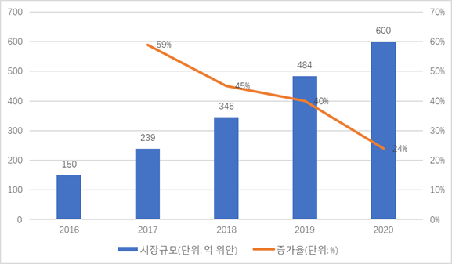
온라인 실시간 방송시간 규모예측(자료원: 전첨망(前瞻网))

Slide 6




1
2
게임 소개 및 특징
3
4
장르 : 공포 퍼즐 어드벤처 게임
플랫폼 : PC
개발환경 : Visual Studio 2017
Unity 3D
3D Max
Adobe Photoshop CSS
5
LABYLINTH OF DEATH
6
(명사)Labylinth : 미궁
100
로그라이크
트위치 연동
심박수 피드백
오브젝트,
캐릭터의 시작위치
랜덤으로 배치
트위치의 투표 시스템을
연동하여 스트리머와의
상호작용을 극대화
플레이어의 심박수를 반영하여
게임내에서 방해요소로 작용
Ex) 화면 울렁거림, 느려짐

Slide 7
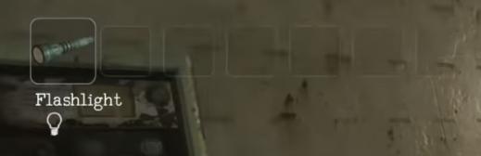
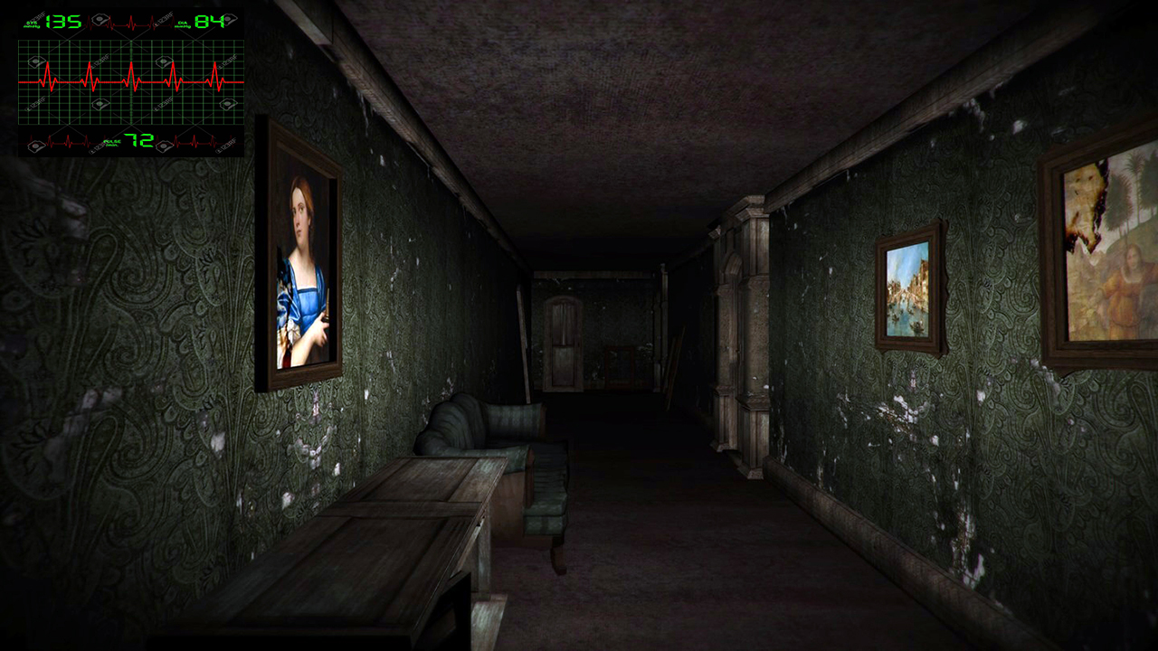

1
2
게임플레이
3
4
적을 피하고 탈출해라!
시각과 청각에 반응하는 적을 피하고
상호작용이 가능한 오브젝트를 사용하여 탈출해야 한다.
5
6
소지한 아이템을
보여주는 인벤토리
플레이어의
심장박동수를 표시
상호작용 가능한
오브젝트 표시

Slide 8
1
2
기술적 요소
3
절차적 생성 시스템
4
로그라이크
아이템이나 특수한 방들을 랜덤으로 생성하여 배치함.
매 플레이시마다 위치가 바뀜.
난수생성을 통해서 던전 구조와 아이템, NPC 등의 배치를 완전히
랜덤화한다.
5
6

Slide 9
1
2
기술적 요소
3
트위치 API 연동
4
로그라이크
아이템이나 특수한 방들을 랜덤으로 생성하여 배치함.
매 플레이시마다 위치가 바뀜.
난수생성을 통해서 던전 구조와 아이템, NPC 등의 배치를 완전히
랜덤화한다.
5
6

Slide 10
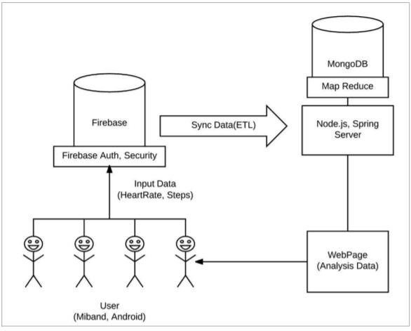
1
2
기술적 요소
3
심박수 피드백
4
5
미밴드 사용자로부터 심박수 정보 수집
6
구글 파이어베이스로 실시간 정보 정리
데이터를 C#내로 파싱
이영훈, 김용일
<Mi Band와 MongoDB를 사용한 생체정보 빅데이터 시스템의 설계>

Slide 11
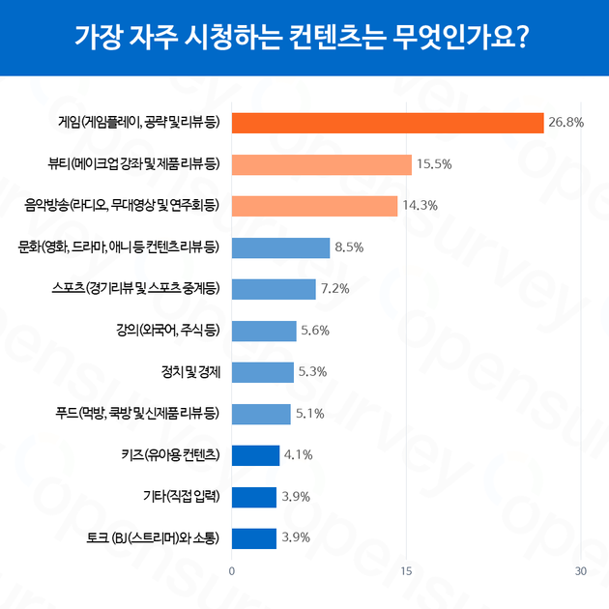
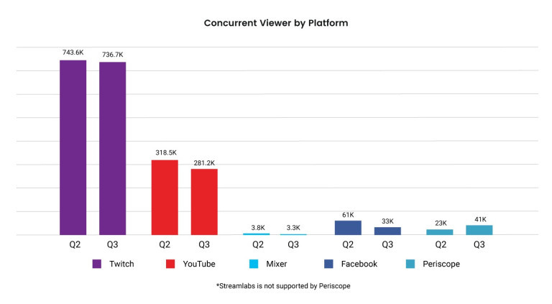
1
2
우리게임의 경쟁력
3
4
5
6
시청하는 컨텐츠 순위
플랫폼 분기별 시청자수
온라인 실시간 방송시간 규모예측(자료원: 전첨망(前瞻网))

Slide 12

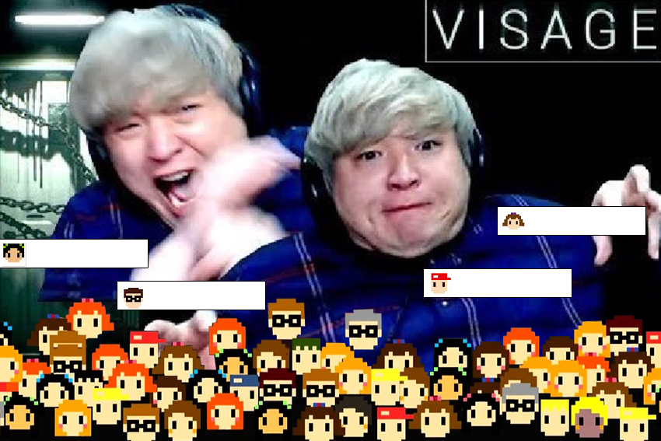
1
2
공포게임의 방송적합성
3
4
1. 긴장감 -> 방송의 몰입도 상승
5
2. 스트리머의 반응 극대화 -> 보는 재미 향상
+심박수 시각화
6
**개웃기네ㅋㅋ
유튜브각^오^
3. 공포게임을 플레이하지 못하는 사람의
대리만족. 비고객의 합류
쁘에에에에엑
ㅋㅋㅋㅋㅋㅋㅋ
+ 트위치 투표기능을 연동해서 게임에
시청자가 개입할 수 있도록 함.

Slide 13
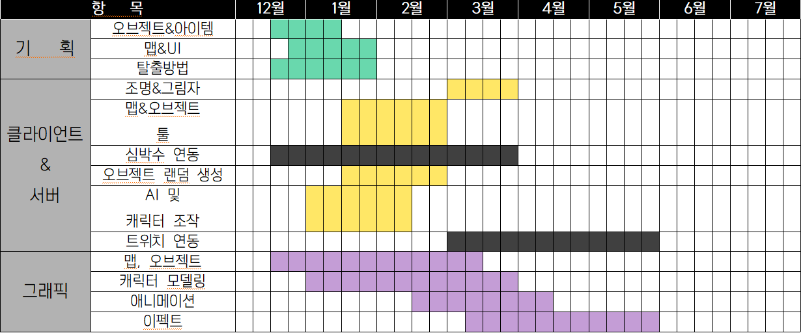
1
2
역할분담 및 일정
3
4
5
6

Slide 14
감사합니다

